Slide 1
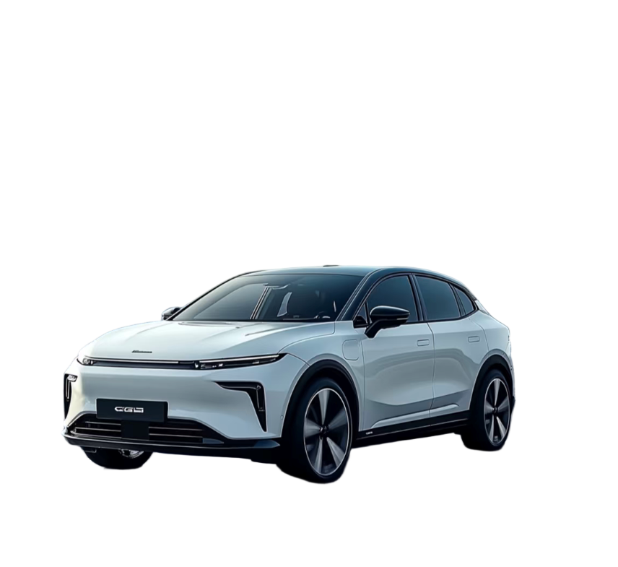
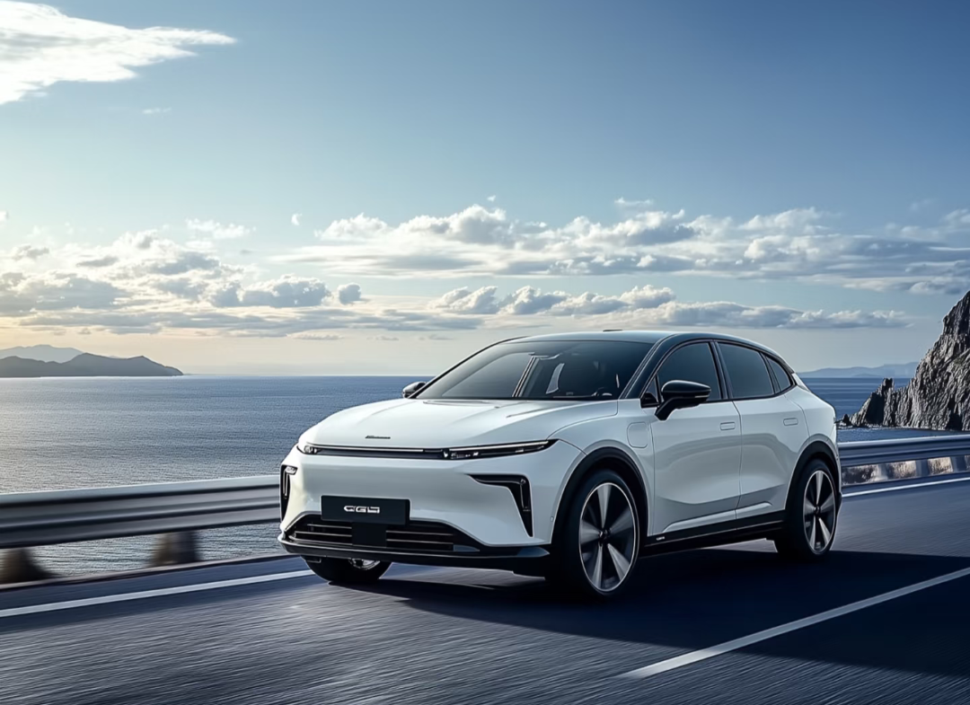

Slide 2
含义与分级、分类
智能汽车的

Slide 3
目录
sense
principle
hierarchy
classification
智能汽车的
基本概念
基本结构与
工作原理
智能汽车的
技术分级
智能汽车的
分类

Slide 4

智能汽车的含义

Slide 5

基
本
Intelligent Connected Vehicle，ICV
智能汽车的全称为智能网联汽车是指通过搭载先进传感器、控制器和执行器等装置，融合现代通信、网络、人工智能等新技术，实现车与X（车、路、人、云端等）智能信息交换、共享，具备复杂环境感知、智能决策和协同控制等功能，可实现安全、高效、舒适、节能行驶，并最终实现替代人来操作的新一代汽车。
概
念

Slide 6
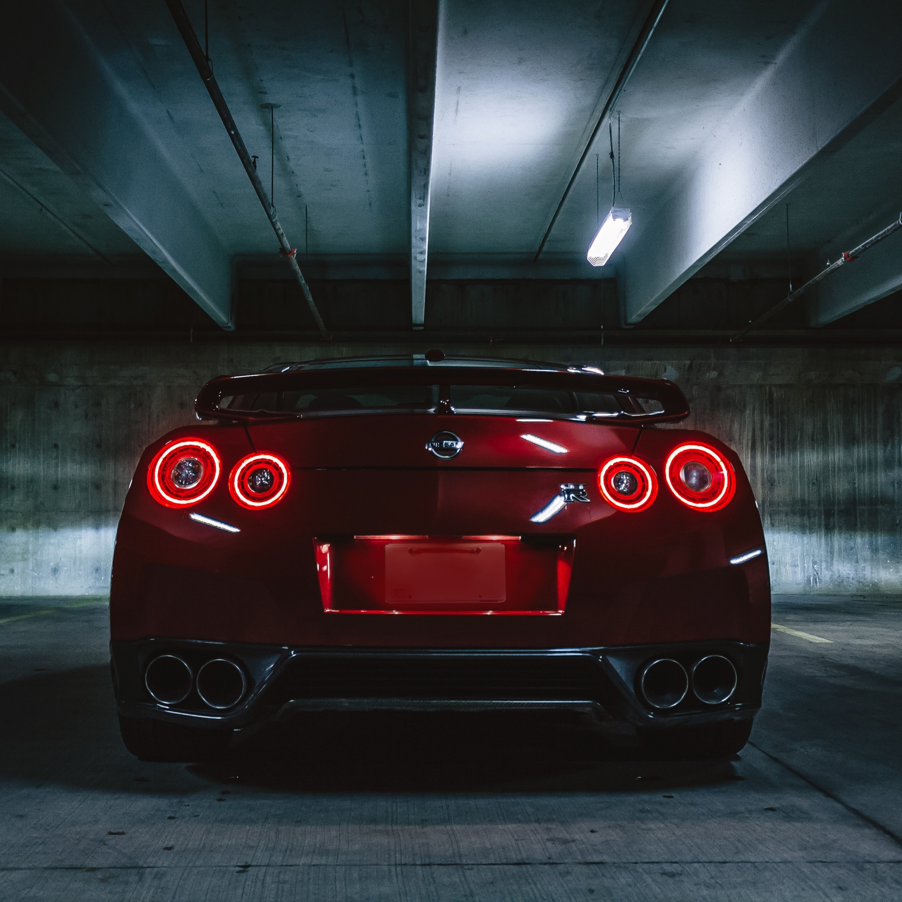
智能汽车的基本结构与工作原理
智能汽车的基本结构分为三个主要层次：环境感知层、中央决策层和控制执行层。每个层次都发挥着独特的作用，共同支持智能网联汽车的运行。这三个层次相互协作，共同构成智能网联汽车的核心结构。

Slide 7
汽车驾驶自动化分级
应急辅助
应急辅助：系统不能持续执行动态驾驶任务中的车辆横向或纵向运动控制，但具备持续执行动态驾驶任务中的部分目标和事件探测与响应的能力。
部分驾驶
辅助
组合驾驶
辅助
有条件自动驾驶：系统在其设计运行条件下持续地执行全部动态驾驶任务。
完全自动
驾驶
高度自动驾驶：系统在其设计运行条件下持续地执行全部动态驾驶任务并自动执行最小风险策略。
有条件
自动驾驶
高度自动
驾驶
完全自动驾驶系统在任何可行驶条件下持续地执行全部动态驾驶任务并自动执行最小风险策略。

Slide 8
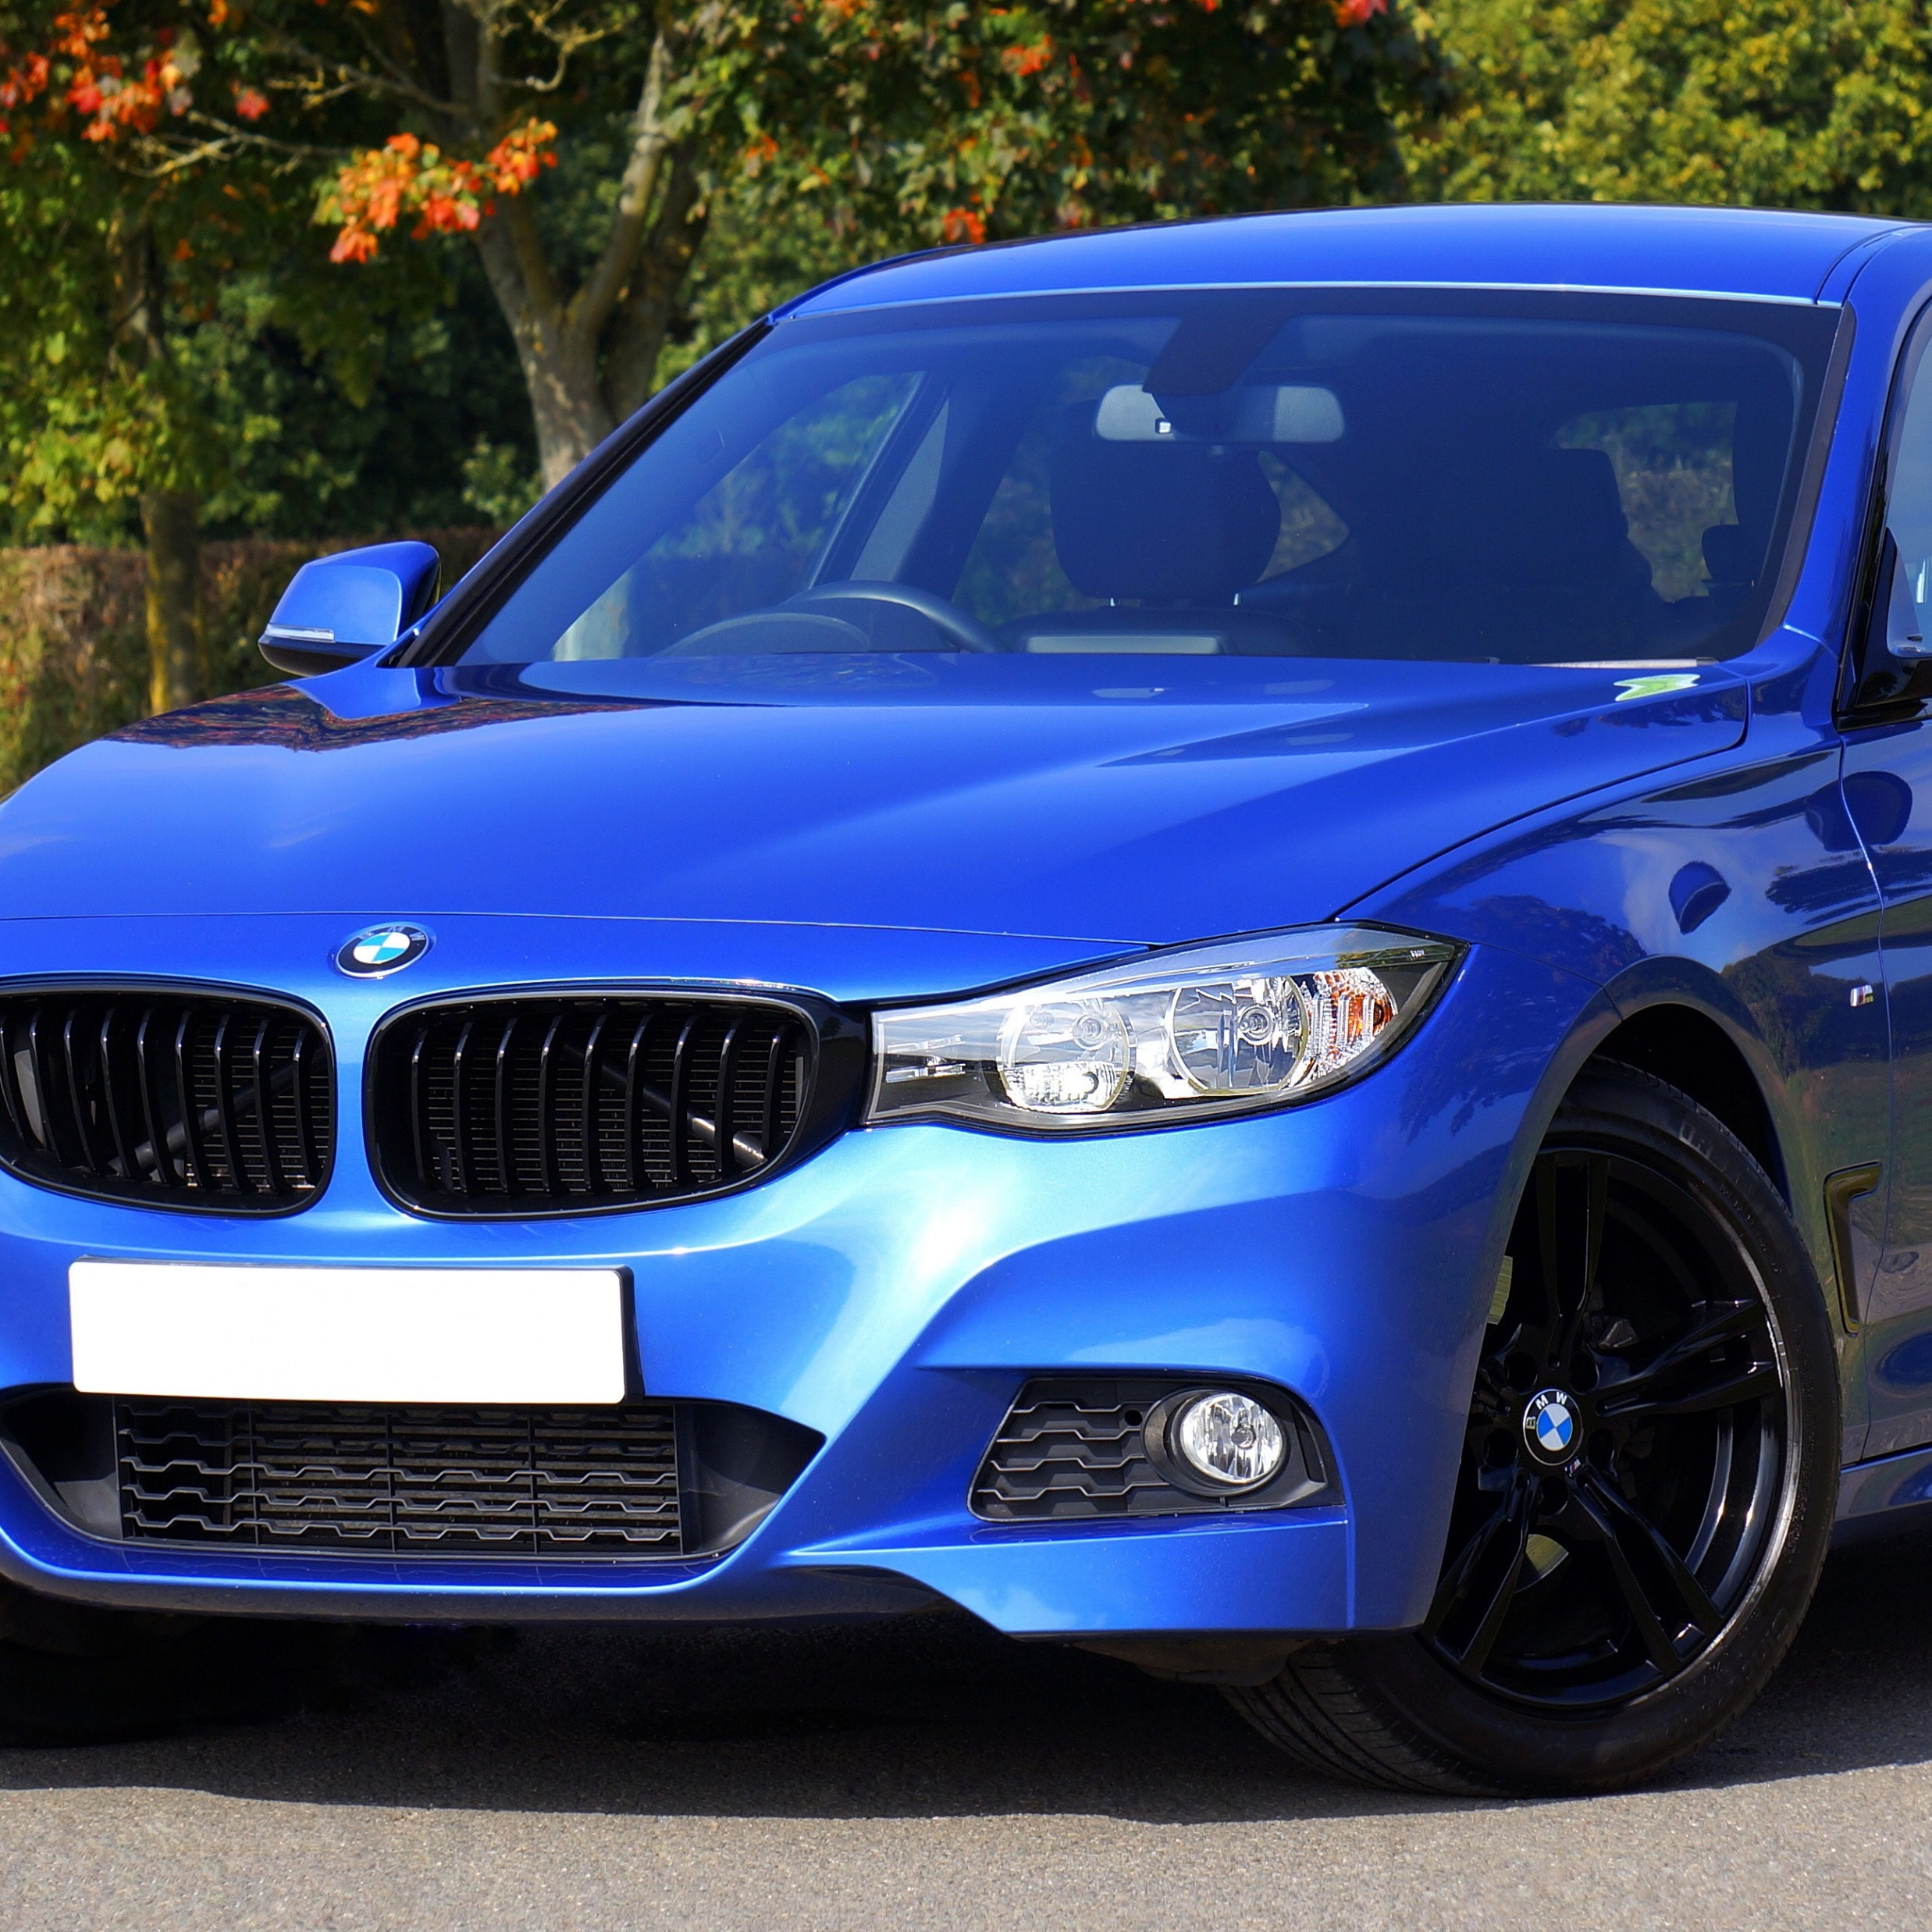
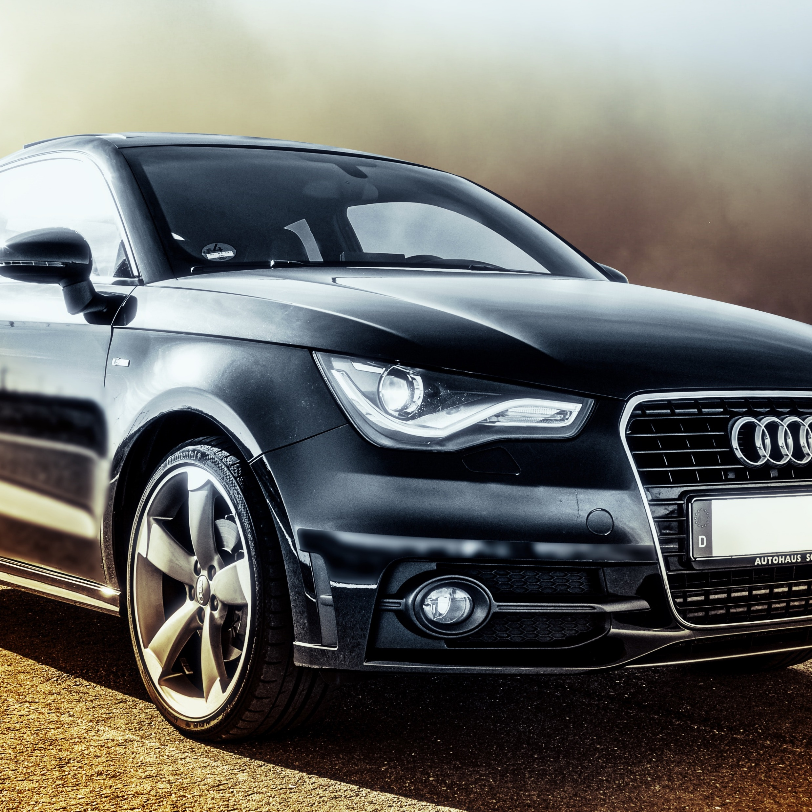
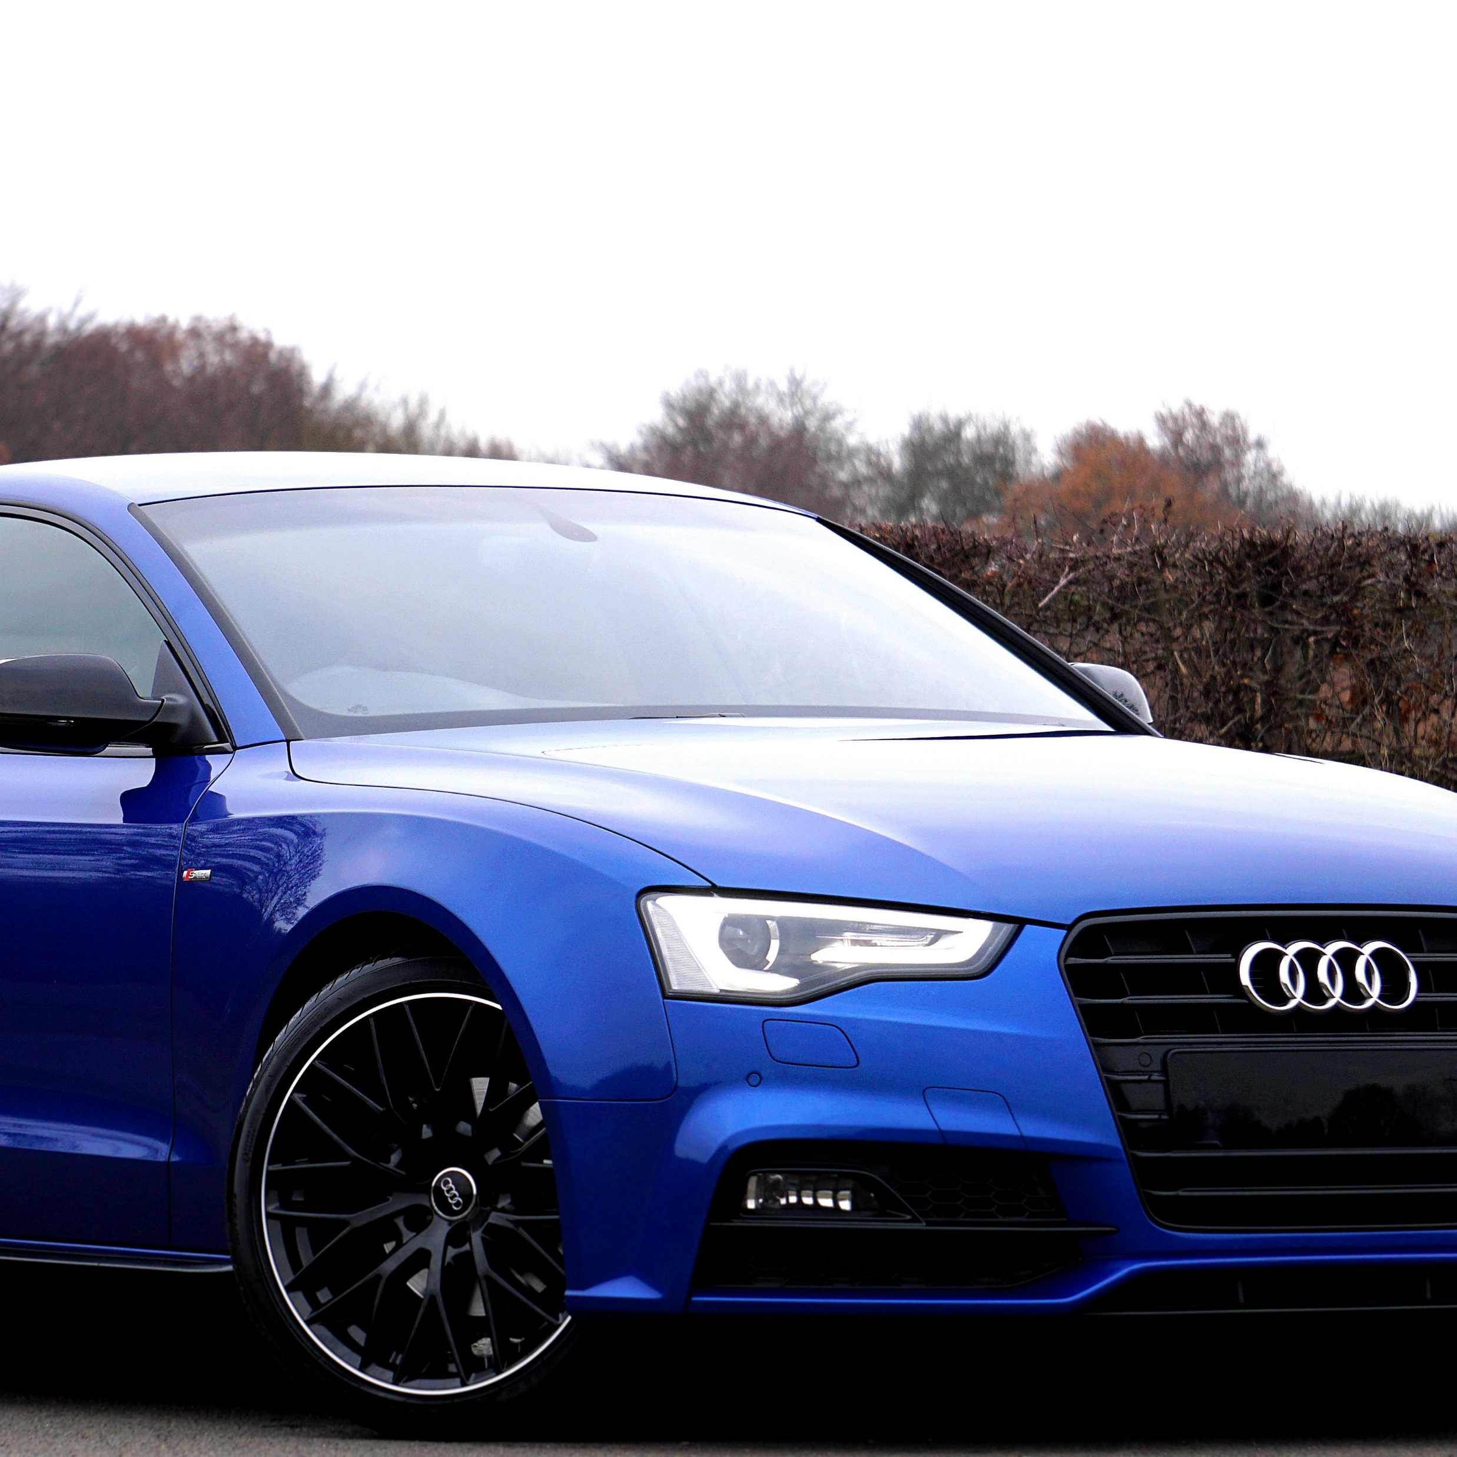
智能汽车的分类
智能燃油汽车
智能电动汽车
智能氢燃料电池汽车
以传统燃油发动机作为核心动力源，通过集成先进的电子控制单元（ECU）、传感器网络与智能算法，实现驾驶辅助与座舱智能化升级。
①纯电动汽车（BEV） ②混合动力汽车（HEV） ③插电式混合动力汽车（PHEV）
以氢气为燃料，通过电化学反应产生电能驱动车辆，其排放物仅为水，真正实现了零污染、零排放。

Slide 9
智能汽车在不同场景下的应用
乘用车场景
第一种
①、日常通勤与家庭出行。在日常通勤和家庭出行场景中，智能乘用车为用户带来了极大便利与舒适体验。②高端商务出行。高端智能乘用车在商务出行领域备受青睐。
第二种
商用车场景
①物流运输。在物流运输领域，智能商用车大幅提升了运输效率与安全性，自动驾驶卡车逐渐成为长途货运的新选择。②公共交通。智能公共交通车辆改善了城市居民的出行体验，自动驾驶公交车在多个城市试点运营。
特种作业车辆场景
第三种
①矿区作业。矿区环境复杂、危险性高，智能特种作业车辆成为提高作业效率和安全性的关键。②港口作业。港口作为货物运输的重要枢纽，智能特种车辆提升了港口的运营效率。③农业作业。在农业领域，智能农机装备助力现代农业发展。

Slide 10
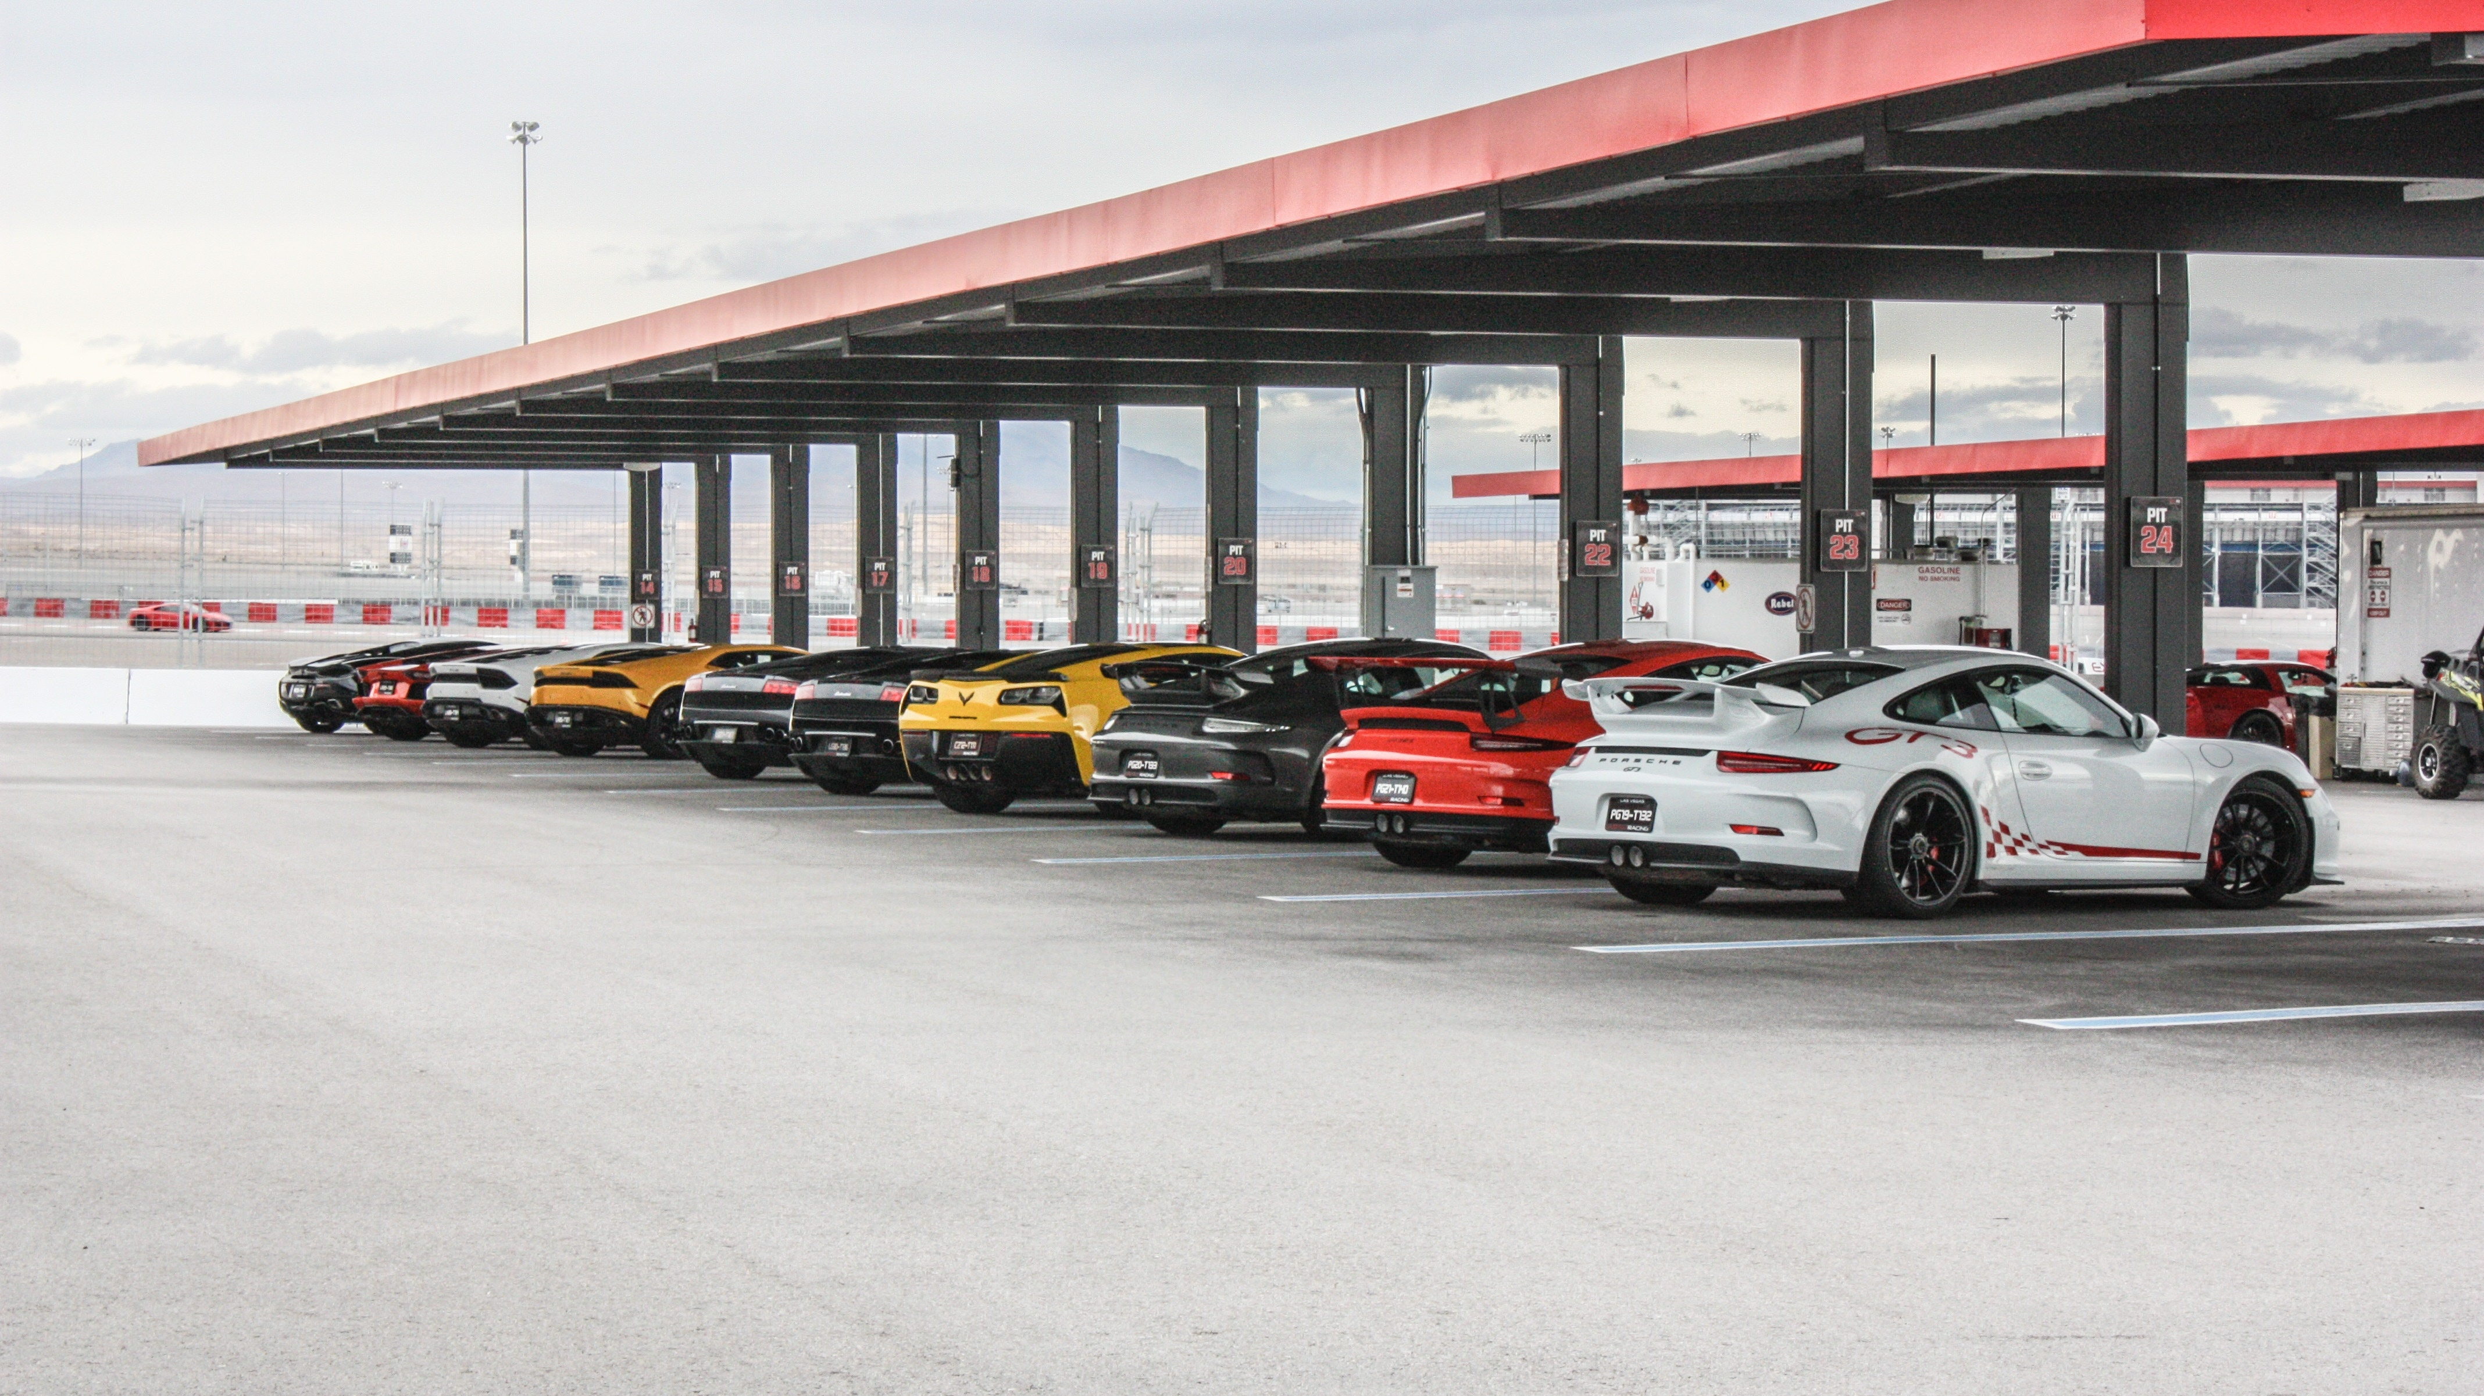
智能汽车的运行恰似人生的旅程，蕴含着深刻的哲理。
每一辆智能汽车都需遵循既定的规则与标准，这如同人生要坚守道德与法律底线，方能行稳致远。同时，智能汽车从研发到成熟，历经无数次的试验评价与改进，正如人生难免遭遇挫折，唯有在失败中总结经验，不断自我革新，才能迈向更高的境界，在时代的浪潮中稳步前行。

Slide 11
谢谢观看

